Slide 1

How to ogre in 16h
James Mayr
Notes:
Horizont erweitern
2d shoter als Beispiel applikation
Ziel: einblick in ogre geben

Slide 2
Inhalt
Was ist ogre?
Vergleich Unity
Erste Schritte
Minimal Ogre
Implementationsdetail
Fazit / Fragen
Demonstration
Notes:
Von abstract bis konkret

Slide 3
Was ist Ogre?
Object-Oriented Graphics Rendering Engine
MIT Lizenz (kostenlos, Quelloffen, auch für kommerzielle Projekte)
Plattformunabhängig
Keine Game-Engine!
In C++ geschrieben / in IDE entwickeln
Nutzt OpenGL / DirectX
Wrapper für Java /.Net
Game Engine
Ogre
DirectX / OpenGL
Notes:
Plattformen: Linux, Mac, windows, iOs

Slide 4
Vergleich Unity
Was Ogre nicht ist: Game Engine
Kein:
Global Illumination / Baked light
WheelCollider, Triggers, ect.
Collision detection
Kein Szenen Editor
Notes:
Inoffizielle Szeneneditor
Rendering

Slide 5
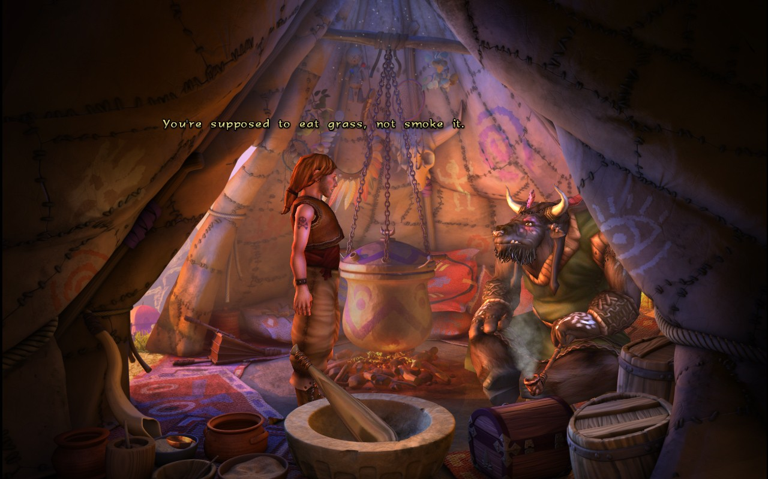
Ogre Beispiele
Notes:
The book of unwritten tales I und II
Point and click adenture 2009,
Fortsetzung 2015

Slide 6
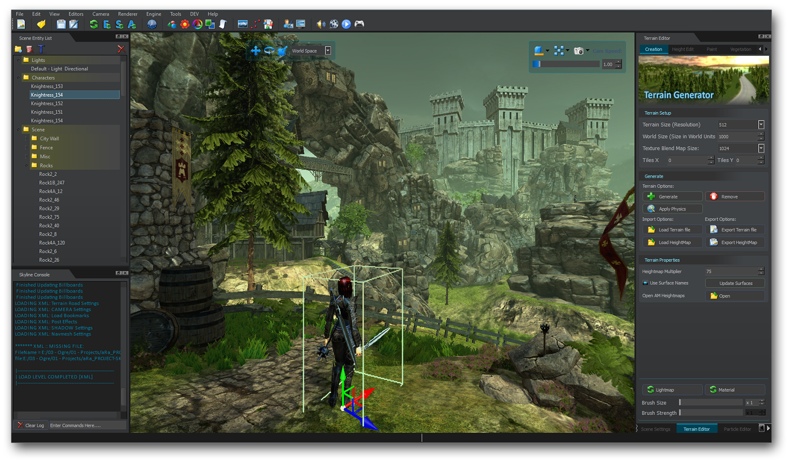
Notes:
Skyline, 40Dollar: commercial licence, 2 lizenzen; 1 jahr support updates

Slide 7
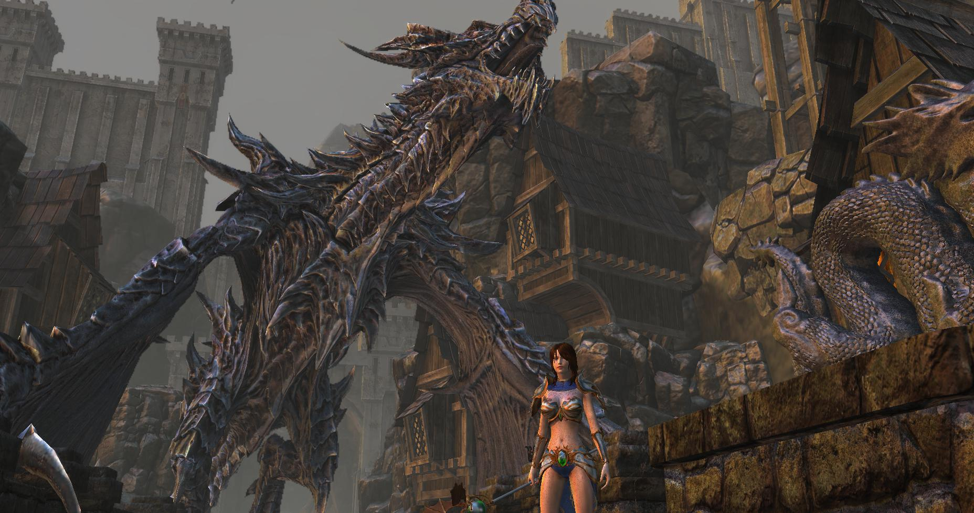
Notes:
Skiline game Engine rendering

Slide 8
Setup
Online sehr gut dokumentiert
Ogre Bibliothek herunterladen/installieren
Direct X installieren (SDK for Windows 8.1)
Visual Studio 2012 installieren
Herunterladen Tutorial Framework
Projekt einrichten (Linker/Compiler/PreCompiled Headers/Libraries)
Notes:
Detailierte Anleitung mit Links auf github.com/tscheims1

Slide 9
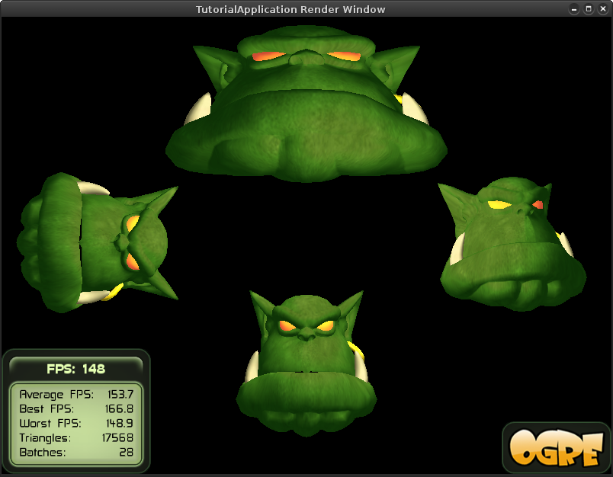
Notes:
resultat 4 Stunden Arbeit

Slide 10
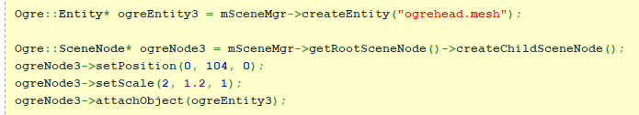
Erste Schritte
Notes:
Tutorial Framework: praktisch: in Methode Create Scene loslegen
Entity: Mesh
Wie GameObjects in Unity
-> wenn sich parent verschiebt, verschieben sich alle childs

Slide 11
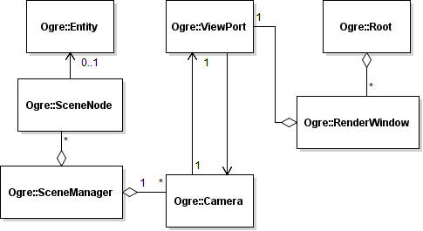
Komponenten
Notes:
RenderWindow: VSync: enable/disable, Window Events (move,hide), RenderEngine (directX, OpenGL)
ViewPorts: Skalierung, für miniMaps: ViewPorts auf texturen
Entity: Mesh z.B. Fighter
SceneNode: Wie GameObject in Unity
SceneManager: Für RenderQueue, hierarchie d. nodes; es gibt verschieden strukturen, bäume, listen ect

Slide 12
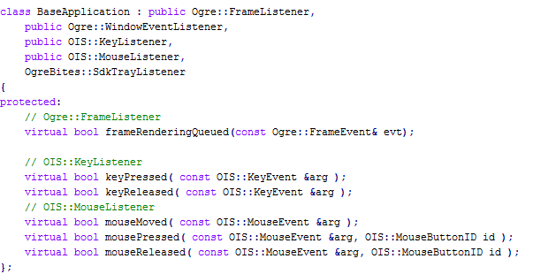
Game Cycle
Interfaces für Listener
Notes:
Da OO -> Game Cyle sehr einfach:
Von listener erben, methoden implementieren
Beim Ogre Root anmelden

Slide 13
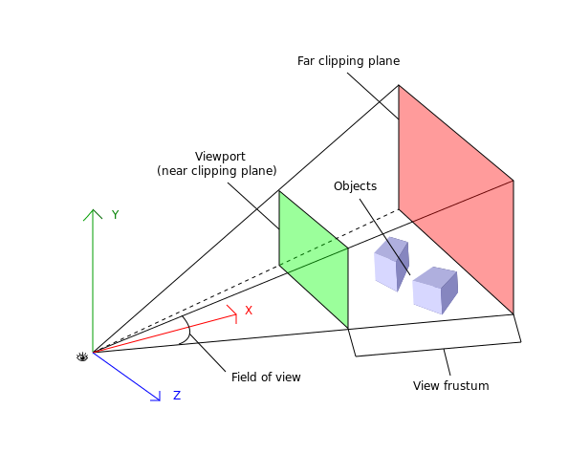
Implementationsdetail
Flugzeug soll sich in Cursorrichtung drehen:
Gegeben: Koordinate des Viewport
Gesucht: Schnittpunkt Geraden “Kamera Viewport” mit zx Ebene
Notes:
Gegeben:

Slide 14
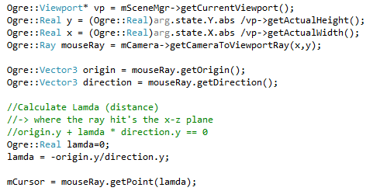
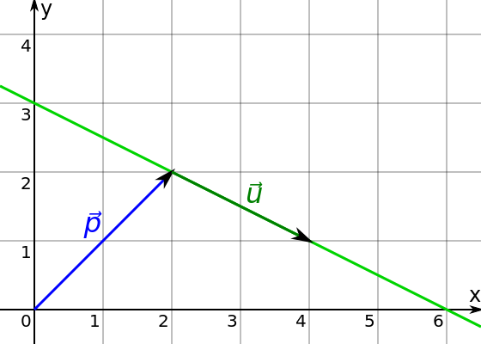
Implementationsdetail 2
Notes:
Zur erinnerung:
Punkt auf gerade ortVektor + richtungsvektor * lamda
Orts + Richtungsvektor Bekannt
Gesucht lamda

Slide 15
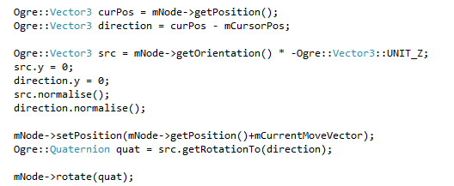
Implementationsdetail 3
Notes:
Wie in Unity: Mit Quaterinionen

Slide 16
Fazit
Kontra
Kein Szenen Editor
Modelle import
Nur Render Engine
Ineffiziente Entwicklung
Hohe Einstiegshürde
Orthonormale Perspektive unbrauchbar
Pro
wenig Ressourcen
Plattformunabhängig
Opensource / gute API Doc
OO Design
Spass in C++ zu entwickeln
Plugin basiert/ erweiterbar
Notes:
C++ probleme: speicherschutzverletzung / memory leaks / lokale pointer, ect

Slide 17
Demonstration / Infos
SourceCode & Ogre Installationsanleitung
http://github.com/tscheims1/ogre

